Slide 1
Aplicación de las Tecnología de la Información y Comunicación en la Enseñanza de Educación Infantil de Primer Ciclo (2-3 años)

Slide 2
1. Presentación y justificación (1)
¿Qué es un recurso TIC? Herramienta tecnológica capaz de almacenar, recuperar, procesar y comunicar información.
¿Qué beneficios puede aportar el uso de las TIC? Alta motivación, educación personalizada, trabajo cooperativo y familiarización con la tecnología.

Slide 3
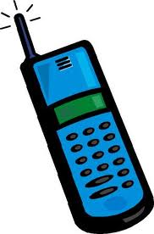
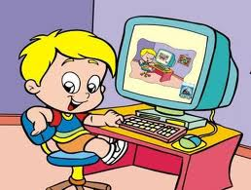
1. Presentación y justificación (2)
Características
Escuela Infantil en un barrio obrero de una gran ciudad.
Los niños utilizan en casa instrumentos tecnológicos.
Opinión positiva de la familia sobre su utilización controlada.

Slide 4
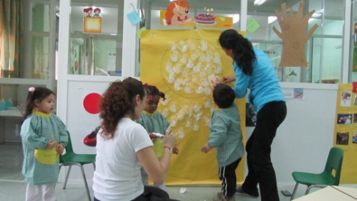
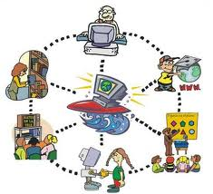
Modelos de enseñanza
2. Marco teórico
Educación tradicional: enciclopedismo, escasa autonomía del alumno.
Educación personalizada: formación del niño integral, como persona (agentes influyentes: entorno social, familia, escuela), autónomo, capaz de tecnología.
Educación disruptiva: cambio sustancial en la enseñanza/aprendizaje en el que se mejora la educación personalizada.

Slide 5
3. Programa educativo de 2-3 años
¿En qué se basa nuestro programa educativo?
En las características evolutivas del niño.
En el Decreto 36/2022 (BOCM) que establece:
Los principios pedagógicos de Educación Infantil de Primer Ciclo.
Loa objetivos de esta etapa.

Slide 6
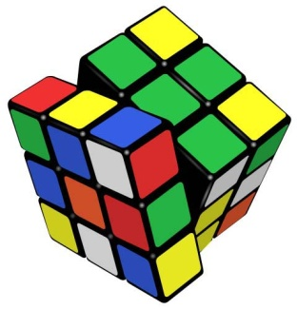
4. Diseño de un Proyecto educativo (1)
Capacidad
a
alcanzar
Lengua
Extranjera
Cuerpo
Ciencias
Entorno
Creatividad
Autonomía
Habilidades
básicas
Capacidades
afectivas
Comunicación
Hábitos
básicos
Convivencia

Slide 7
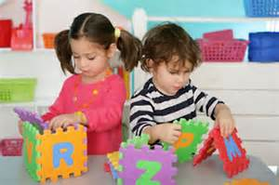
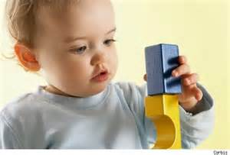
4. Diseño de un Proyecto educativo (2)
¿Cómo alcanzar el desarrollo de esas capacidades?
Aplicando el proyecto educativo adecuado a las características evolutivas del niño.

Slide 8
4. Diseño de un Proyecto educativo (3) Propuestas
Propuesta Pedagógica Escuela Infantil San Roque.
+
Propuesta Pedagógica de aplicación a la Pizarra Digital Interactiva en 2-3 años.

Slide 9
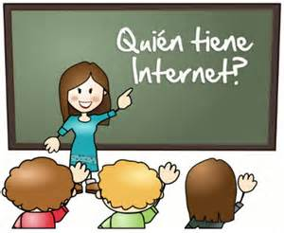
5. Recurso tecnológico elegido (1)
Pizarra Digital Interactiva (PDI)
Razones
Es el recurso que más se adecúa a la edad de nuestros alumnos.
Lo van a utilizar en el colegio en las aulas de 3 años.
Motiva, interesa, entusiasma.
Permite explorar, expresarse, intercambiar y exhibir sus logros.
Propicia la colaboración.

Slide 10
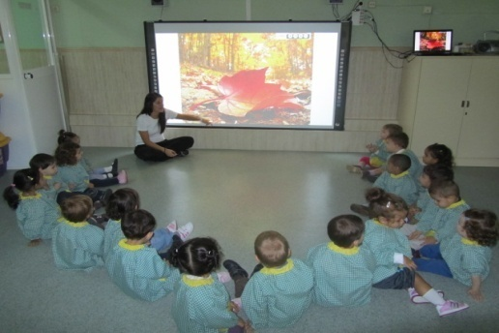
5. Recurso tecnológico elegido (2)
Breve descripción
Es una pantalla sensible al tacto, que funciona conjuntamente con un PC (o portátil) y un proyector.
Ventajas
1.- La pantalla ofrece un gran espacio de trabajo.
2.- Las imágenes se pueden guardar, imprimir,…
3.- Niños y docentes interactúan directamente. Se pueden arrastrar objetos, dibujar, colorear, borrar, etc.
4.- El niño obtiene una realimentación inmediata de su respuesta.

Slide 11
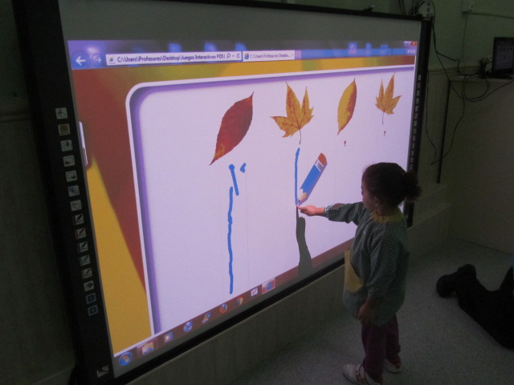
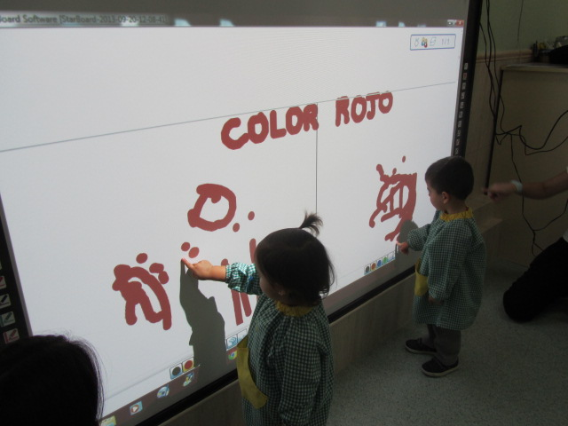
5. Recurso tecnológico elegido (3)

